Slide 1
Примери добре праксе

Slide 2
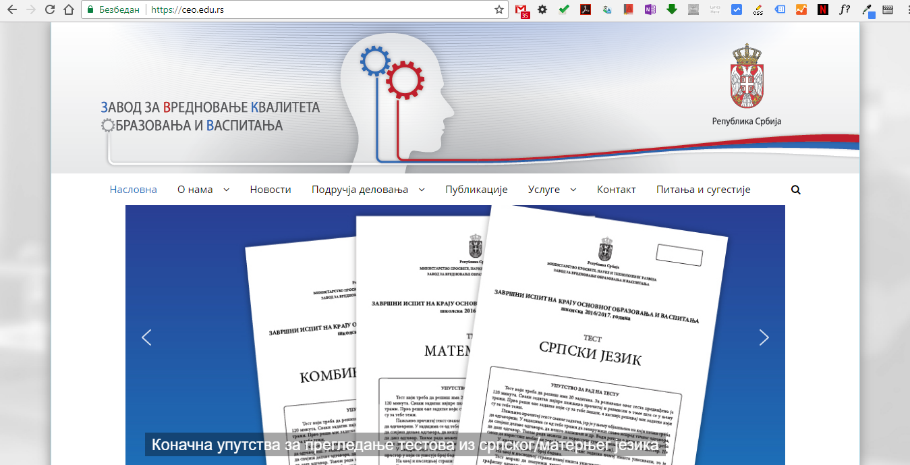
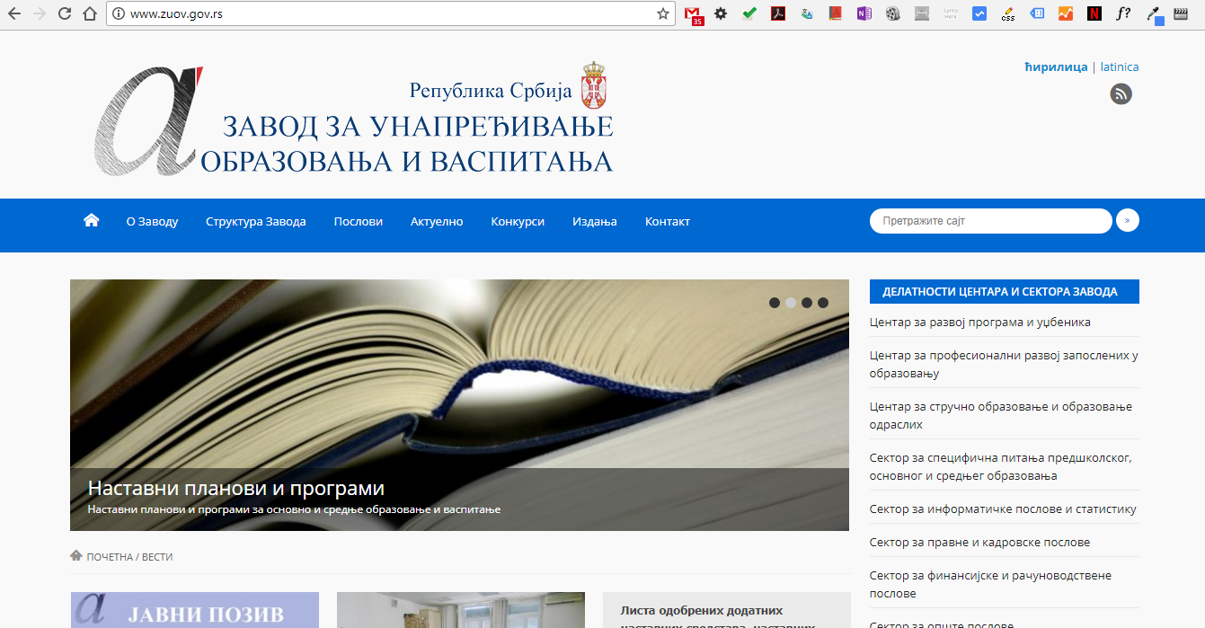
1. Просветне институције
Министарство просвете - http://www.mpn.gov.rs/
Завод за унапређивање - http://www.zuov.gov.rs/
Завод за вредновање – https://ceo.edu.rs/
Национални просветни савет - http://www.nps.gov.rs/
Е-просвета - http://eprosveta.rs/

Slide 3
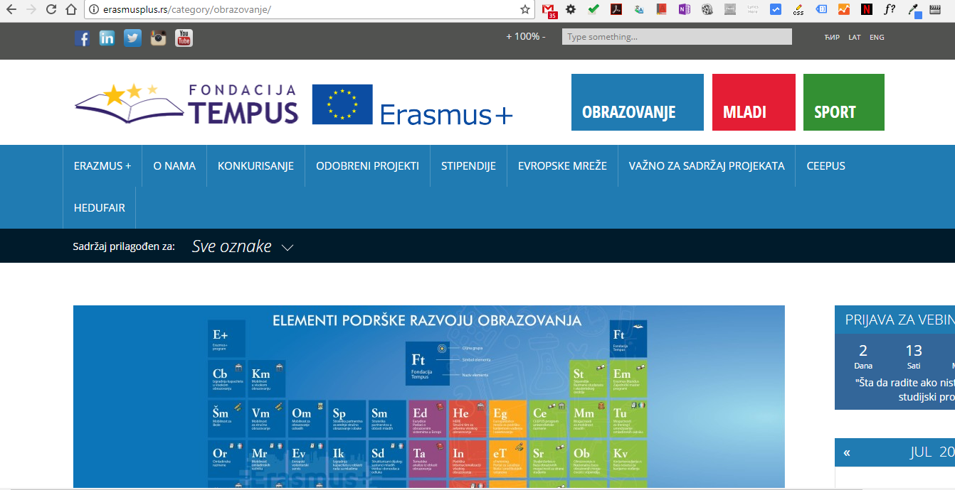
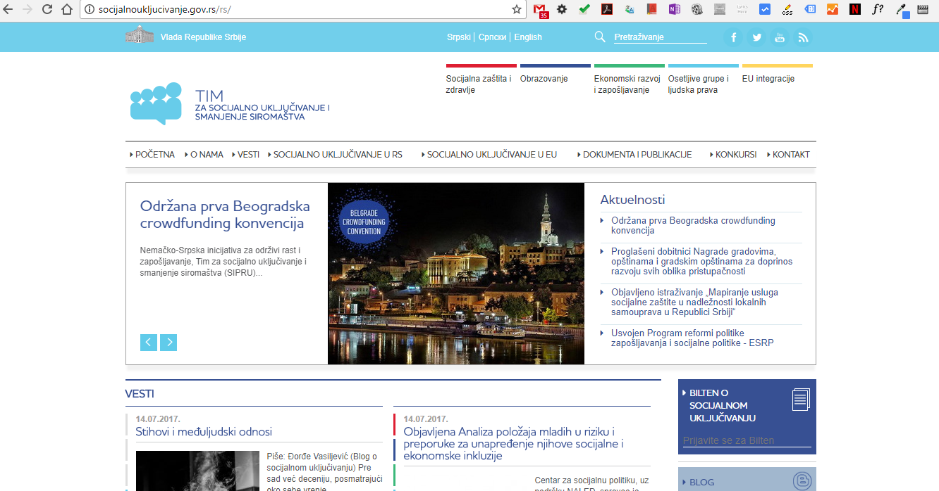
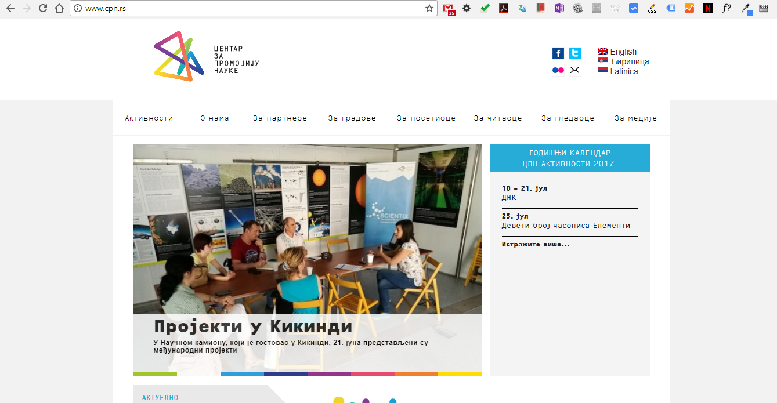
2. Удружења и организације
Фондација Темпус - http://erasmusplus.rs/category/obrazovanje/
Центар за промоцију науке - http://www.cpn.rs/
Тим за социјално укључивање - http://socijalnoukljucivanje.gov.rs/rs/
Струковна друштва (Савез учитеља, Друштво психолога, Педагошко друштво…
Notes:
knkl

Slide 4
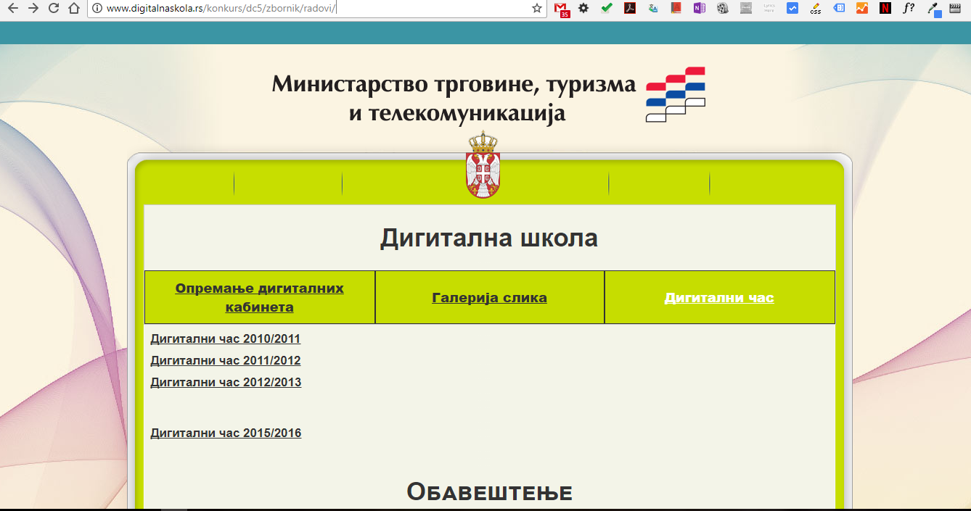
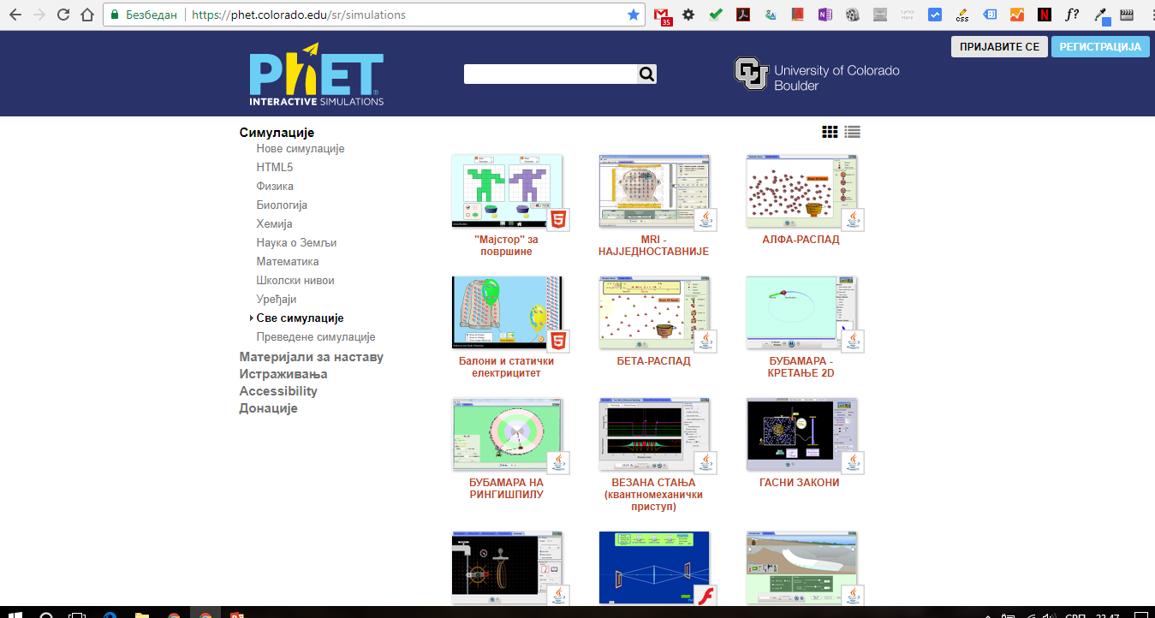
3. Материјали за наставу
Дигитална школа - http://www.digitalnaskola.rs/konkurs/dc5/zbornik/radovi/
Симулације за наставу - https://phet.colorado.edu/sr/simulations
УНИЦЕФ публикација - http://www.unicef.rs/publikacije_/
Учионица историје - https://ucionicaistorije.wordpress.com/
Материјали за учење енглеског језика - https://www.britishcouncil.me/predavanje/materijali
Педагошко друштво – ресурси - http://www.pedagog.rs/resursi-2
Notes:
Треба додати сајтове, блогове, избацити неке ако нису од великог значаја…
Можда увести нове категорије као што су материјали за инклузију, научни радови и текстови…
Мада овај део треба да траје 30 минута са све дискусијом па би можда требали одабрати пар најрепрезентативнијих сајтова...

Slide 5
3. Материјали за наставу
Блог намењен електроници- https://cecaradlovacki.wordpress.com/
Блог намењен наставницима математике и свима онима који воле математику- https://matemamomenti.com/%D0%BE-%D0%B1%D0%BB%D0%BE%D0%B3%D1%83/
Блог на коме су покривене теме из математике и рачунарства и информатике за средње стручне школе- https://profesorka.wordpress.com/
Блог намењен свима који желе да се упознају са савременим трендовима у образовању- https://jugoslava.wordpress.com/
Каталог веб алата- http://vebciklopedija.zajednicaucenja.edu.rs/
Дигитална едиција преко 100 дела - http://www.antologijasrpskeknjizevnosti.rs/
Notes:
Треба додати сајтове, блогове, избацити неке ако нису од великог значаја…
Можда увести нове категорије као што су материјали за инклузију, научни радови и текстови…
Мада овај део треба да траје 30 минута са све дискусијом па би можда требали одабрати пар најрепрезентативнијих сајтова...

